Slide 1
Hören und sehen: Forschung über die Frauen der lutherischen Kirche in Lettland
Dace Balode
Theologische Fakultät
Universität Lettland
Das Projekt Das Geschlecht und Glauben zu leben: Der Fall der Nichtordination der Frauen in der ELKL (lzp-2021/1-0182) wird im Rahmen des Wettbewerbs für grundlegende und angewandte Projekte des Lettischen Wissenschaftsrates umgesetzt

Slide 2
Forschung
Zwischen 2016-20 wurden 23 Interviews mit 20 Frauen die in leitenden Positionen in den Gemeinden der LELK waren/sind. Publikation vorbereitet.
2020 wurde eine theologische-anthropologische Untersuchung durchgeführt. Publikation (Un-)Sichtbare Frauen: Geschlecht und geistliches Amt in der Lutherischen Kirche. (Finanzierung: Frauenwerk GAW)
Berichte über die Frauenordination in der theologischen Zeitschrift „Ceļš““The Way“ der Theologischen Fakultät der Universität Lettlands.
2021-2023 Projekt: Religion und Gleichstellung der Geschlechter: baltische und nordische Entwicklungen https://www.religionandgender.eu
2022-2024 Projekt: Das Geschlecht und Glauben zu leben: Der Fall der Nichtordination der Frauen in der ELKL

Slide 3
Bedeutung der Forschung
Stimme und Sichtbarkeit der Frauen zu geben;
Ergebnisse auf der Grundlage von Feldarbeit;
interessante Arbeit, Kennenlernen der Umgebung;
Geschlecht – ein schwieriges Thema, wird runtergespielt;
Vorstellungen von Familienrollen basieren auf allgemeinen patriarchalischen Überzeugungen;
Der Mangel an Pastoren, keine kritische Überprüfung der Rollen der Geschlechter bildete den Rahmen der Debatte.

Slide 4
Frage der Frauenordination in der Evangelisch-Lutherischen Kirche Lettlands (ELKL)
Im Jahr 2016 wurde in der Synode der ELKL ihre Verfassung geändert, nur männliche Kandidaten werden für die Ordination akzeptiert.
Schon in den dreissiger Jahren haben Frauen Theologie studiert.
Nach dem zweiter Weltkrieg gab es einige Gemeindeleiterinnen wegen des Pastorenmangels.
Im Jahr 1975 wurde die Frauenordination (FO) eingeführt
1993 nach der Wahl des Erzbischofs Janis Vanags wurde die FO unterbrochen

Slide 5
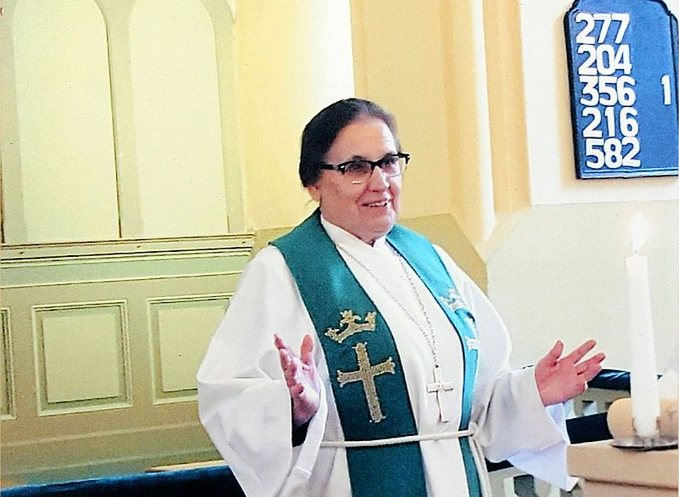
Frauen in der Gemeindeleitung der ELKL
1993 etwa 11 ordinierte Frauen
Noch weitere Theologiestudentinnen, auch in der Gemeindeleitung, einige haben Lettland verlassen
2016 noch 12 Evangelistinnen, 4 Evangelistinnen stellvertretende Pastorinnen, 1 Hilfspastorin, 1 Pastorin emerita, 1 beurlaubte Pastorin
2022 Personale Veränderungen, die Zahl aber der Evangelistinnen bleibt 12, 1 Evangelistin stellvertretende Pastorin, 1 Hilfspastorin, 2Pastorinnen emeritas

Slide 6
Stimmen der Frauen: Abschaffung der Frauenordination als Verrat auf der Kirchlichen Ebene
„Ich denke, es ist schwer für die Frauen, die die Pflichten eines Pastors erfüllen, die eigentlich die ganze Arbeit machen. Und das ist es, warum auch für mich – für mich scheint es furchtbar schmerzhaft zu sein, dass das – ich weiß nicht – Stiche in den Rücken sind, ja.“ (C1)
„Für uns, alle Frauen, war es wie – ‚Das ist das Ende!‘“ (H2)

Slide 7
Frauenfeindlichkeit in Sprache und Verhalten
Erinnerung an das Jahr 1993:
„Das einzige war – und vielleicht sind das zwei Dinge – die Einstellung war normal, aber die Sprache wurde einfach anders. Die Sprache war einfach, dass die Ordination von Frauen eine schlechte Sache sei und die Bibel sie nicht erlaubt, und wir unterstützen es nicht und dergleichen. Und das war, wie man sagen könnte, keine große Überraschung, aber es war eine gewisse Enttäuschung bei den Leuten – wir hatten so gut zusammengearbeitet und jetzt redet ihr so.“ (G1)
„Es hat sich sehr verändert. Sobald die Jungen da waren, wollten sie Y eine Freude machen. Und das tat mir sehr weh, als ich zu einer Konferenz ging, wo wir alle eingeladen waren, und mich hinsetzte. Dieser Mann sitzt neben mir – ich kann mich nicht an seinen Namen erinnern... Und ich setze mich, und er steht auf und setzt sich auf eine andere Bank. Wirklich demonstrativ, dass er nicht neben einer Frau sitzen wird.... Das tat mir so weh!“ (H1)

Slide 8
Nicht sichtbar, nicht erhört
“Und dann sah ich zu, wie sich die Berechtigungen verengten. Wo es anfangs erlaubt war, „Pfarrerpflichten zu erfüllen“ [in loco pastoris], dann nur unter der Aufsicht eines Dekans, dann unter der Aufsicht eines Pfarrers und dann überhaupt nicht. Nun, sagen wir, wie die Kirche der Frau die Sichtbarkeit nimmt…“ (E2)
„Ich war die einzige Frau in den Versammlungen. Ich fühlte mich wie durchsichtig“ (DU5)“
“Nun, ich konnte in der Kirche nicht über diese Themen sprechen, weil ich erstens nicht sprechen durfte. Zweitens, wenn ich gesprochen hätte, wären alle still gewesen und hätten nicht geantwortet. Ich kenne die Situation, und dann bin ich in die Öffentlichkeit gegangen. (DU7)“

Slide 9
Gemeinde als Zufluchtsort
„Nichts davon war für irgendjemanden ein Thema – was diese Frau da vorne tut. Jeder führt seine Aufgaben in Demut aus. Denn ich bin es, die dieses Schiff führt.“ K1
„...die Gemeinde war [mit mir] so verbunden, dass sie sagten: ‚X, wir werden die Kirche verlassen, und wir werden einen Raum finden, um uns zu treffen, wir werden dich nicht abweisen!“ (H3) „Und ich weiß nicht, wie das Gespräch gelaufen ist, aber sie hatten vereinbart, dass ich arbeiten würde und dass .... mich nicht bedrohen würde. Und die Gemeinde kehrt zurück und sagt: „X, du musst bleiben! .... schadet dir nicht.““ (H3)

Slide 10
Frauenordination und Gott
„Wenn man eine solche Entscheidung trifft, dann muss man sich dafür verantworten – er hat sich dem Willen Gottes widersetzt. Gott hat keine Wahl mehr, denn die Kirche hat diese Entscheidung getroffen – wir werden nicht ordinieren! Und dies ist eine gewichtige Entscheidung, die die Brüder getroffen haben.“ (H3)
„Als diese Entscheidung getroffen wurde, dachte ich – das ist gegen Gottes Willen. Ich habe nichts anderes zu sagen. Und wir werden die Konsequenzen sehen.“ (H1)
„Die Zeit muss vergehen. Oder, wie es in der Bibel heißt: „Und als die Zeit erfüllt war“, dann geschah dies oder das. Ich denke, dass die Zeit in Lettland für eine Frau noch nicht gekommen ist, um frei als Pastorin zu dienen.“ B1

Slide 11
Frauen und Frauen
„Und ich habe gemerkt, dass ich mit ihnen nichts gemein habe, weil ich nicht grundsätzlich für die Verteidigung der Frauenrechte kämpfe. Das interessiert mich nicht, das interessiert mich nicht, das interessiert mich nicht. Sie sagten: ‚Das kannst du leicht sagen, du bist schon Pastor.‘ Das ist mir egal – Evangelist, Diakon – was auch immer. ... Aber ich dachte, dass die Kirche nicht dem Männer- oder Frauenweg folgen sollte, sondern dem spirituellen Weg.“ (L2)
„Ist Gott also ein Gott der Argumente? – Entschuldigung! Wenn sie das in Mission investieren würden, dann verzeih mir.. Und dann, was normalerweise am Ende passiert, „Ich habe nichts mehr da.. ich kann nicht mehr..“ ja, dann das, was du tun sollte, du kannst es nicht tun, am Ende tust du es nicht, weil du für etwas gekämpft hast. So kommt es mir vor." (I2)
„Nun, meine persönlichen Gedanken. Vielleicht dachten sie, X [eine Frau] sei zu aggressiv.“ (F1)

Slide 12
Beobachtungen
Abschaffung der FO ein Trauma. Wichtig die Rolle der Gemeinde.
Es geht nicht nur um ein Amt, es geht um Einstellung gegenüber Frauen.
Kein Dialog zwischen der Gleichgesinnten, noch weniger zwischen anders Denkenden, zwischen Leitung und der betroffenen Frauen.

Slide 13
Zum Vergleich: katholische Frauen in Lettland
„Das heißt - ich sage ehrlich - ja, ich sehe diese Einschränkungen, aber sie tun mir nicht weh. Sie tun mir nicht weh, ich will kein Priester werden.“ (J)
„Nun, ich muss es ganz offen sagen - natürlich gefällt mir, dass unser Priester ein Mann ist. Und ich kann mir nicht vorstellen, dass eine Frau nächsten Sonntag in der katholischen Kirche auf die Kanzel geht und sagt, sie sei katholischer Priester. .. Aber wenn es .. wenn es um eine lutherische Kirche geht ... oder eine andere protestantische Konfession, dann ist es für mich vollkommen akzeptabel.“ (D)

Slide 14
Beobachtungen
Es gibt keine Gruppe der Gemeindeleiterinnen.
Die Frage der Gleichstellung der Geschlechter ist eine unbequeme Frage
Es werden in der Religion andere Verhältnisse akzeptiert als in anderen Bereichen des Lebens.

Slide 15
Schlusswort
Das Verbot der Frauenordination wurde selten als Einschränkung der Frauen selbst bezeichnet; einige von ihnen sahen es jedoch als eine Einschränkung für Gott an. Es ist Gott, der/die in seiner/ihrer Wahl eingeschränkt ist – welche Menschen berufen werden, um in Gottes Kirche zu dienen.
Auf dieser Basis ist es eine Aufgabe “Theologie der Hoffnung“ auch in Lettlands zu stärken

Slide 16
Vielen Dank!

